Slide 1


Slide 2



Taller sobre técnicas de investigación cuantitativa
Modulo 1.1 Diseño de investigación
Agosto 2017

Slide 3
Pregunta de investigación
Sin una buena pregunta de investigación no será posible tener una investigación acertada.
¿Qué estás buscando?
¿Qué quieres medir?
¿Cuál es la hipótesis que quieres probar?
¿Estás buscando alguna respuesta?

Slide 4
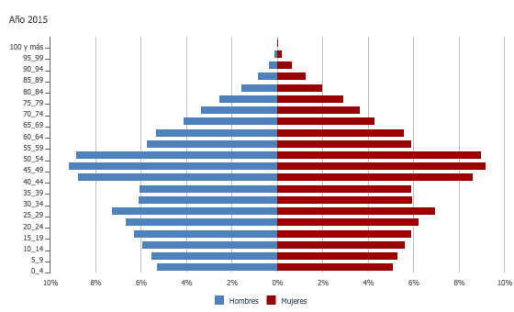
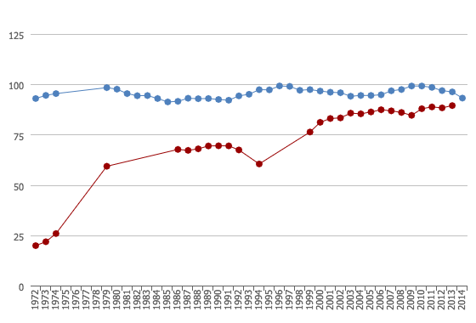
Categorías de la pregunta de investigación
Categoría descriptiva Queremos medir algo: porcentajes, medias; comparar grupos.

Slide 5
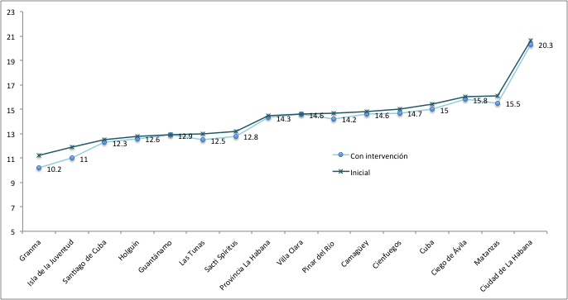
Categorías de la pregunta de investigación
Encontrar una causalidad
Tasa estandarizada promedio de mortalidad por cáncer de mama en el trienio 1991-1993 por provincias

Slide 6
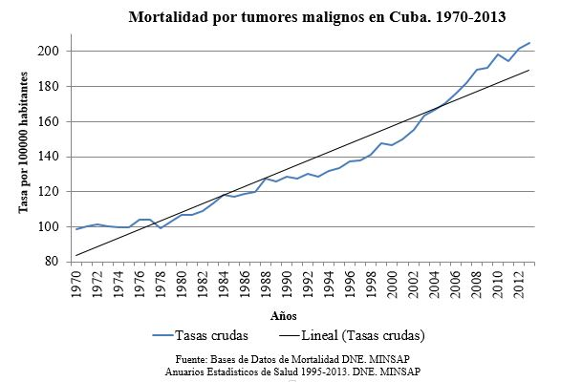
Categorías de la pregunta de investigación
Hacer predicciones

Slide 7
Cuál es el objetivo
Hacer inferencias respecto a una población, una variable, un fenómeno; en el tiempo, en un espacio de terminado, a una población objetivo
Todo está en constante cambio, es casi imposible tener información completa, por eso solo podemos hacemos inferencias.
Pero es fundamental tener en consideración ¿Qué unidades de observación tenemos? Ya que estas cambian en función del tipo de inferencia que queremos hacer.
En la categoría descriptiva debemos conocer una probabilidad de selección positiva y conocida (marco muestral)
En las categorías causal y predictiva solo nos interesa tener una probabilidad de selección positiva

Slide 8
Recolección de datos y análisis
Resultados
Análisis de datos
Limpieza y almacenamiento
Proceso de recolección de datos
Pregunta de investigación
Si no conoces todo el proceso, no podrás hacer inferencias adecuadas

Slide 9
Recolección de datos: tipos de datos
Aquellos que provienen de la experimentación,
Qué pasa con x si y interfiere (la unidad de análisis debe ser comparable)
Se hace en menor escala
Está diseñada para un propósito de investigación específico
Los que se recolectan mediante una encuestas
Los datos se recolectan con un objetivo de investigación específico (empleo, ingreso, crimen, salud, violencia intrafamiliar)
A mayor escala
Modo de recolección es relevante
Se recolectan en un momento en el tiempo o como estudios de panel (mismas unidades repetidas veces)
Generalmente son muestras, no censos

Slide 10
Tipos de datos
Big data
Información masiva, por ejemplo, de obtenida del internet
Con alta frecuencia
Datos administrativos
Se generan como parte de un proceso de administración, por ejemplo impuestos, seguridad social, enfermedad, actas de nacimiento
Se generan con un propósito de registro y control, más que con fines de investigación
Pocas variables
No siempre son de buena calidad
Generalmente están disponibles pero no siempre son de fácil acceso

Slide 11






¿Cómo recolectamos información?
Persona a persona
Telefónica
Auto-administrado
Observación directa
En línea
Panel

Slide 12
Proceso de limpieza
Edición
Codificación
Revisión de errores
Generación de variables
Construcción de base de datos
Generación de ponderadores
Elaboración de diccionario de variables

Slide 13
Análisis de datos
Estimación de totales, medias, porcentajes
Pruebas de hipótesis, diferencia de medias
Modelos de predicción, causalidad o determinantes

Slide 14
Tipos de variables
Categóricas
Cuantitativas
Binaria
Ordinal
Nominal
Continuas
Discretas
Notes:
cuestionario

Slide 15



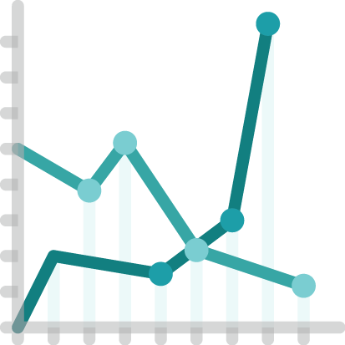

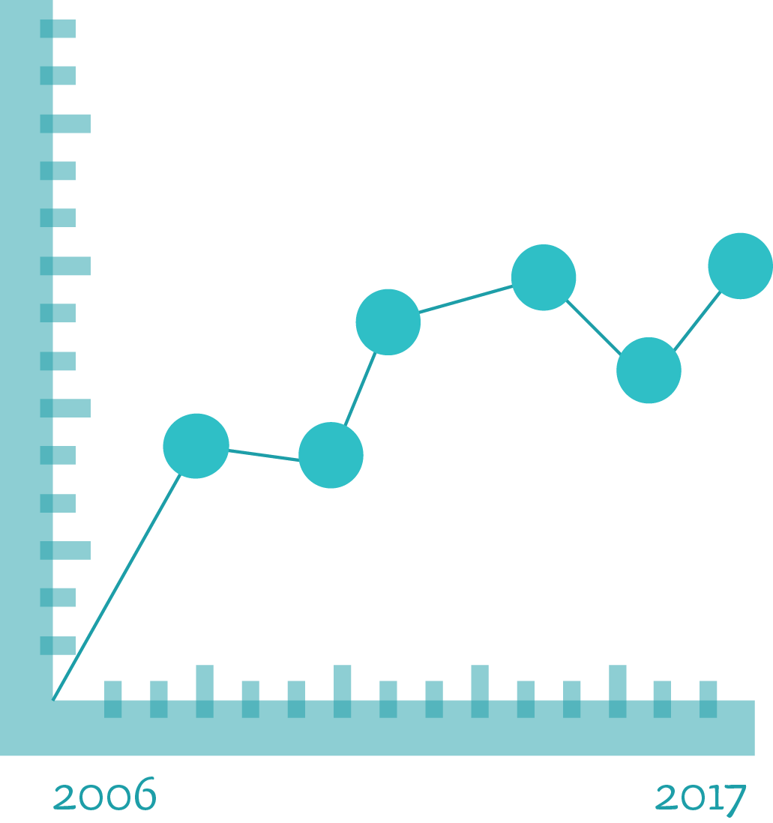
Resultados
Para variables categóricas
Para variables continuas
Gráfico de pie
Barras
Gráfica de puntos
Histograma o frecuencias
Boxplot
Timeplot

Slide 16
¿Qué es lo que te interesa analizar?
¿Cuál es tu pregunta de investigación?
¿Cómo visualizas los resultados?
¿Estás abarcando todo lo que necesitas?
Traduce los conceptos en preguntas o mediciones

Slide 17


